Slide 1

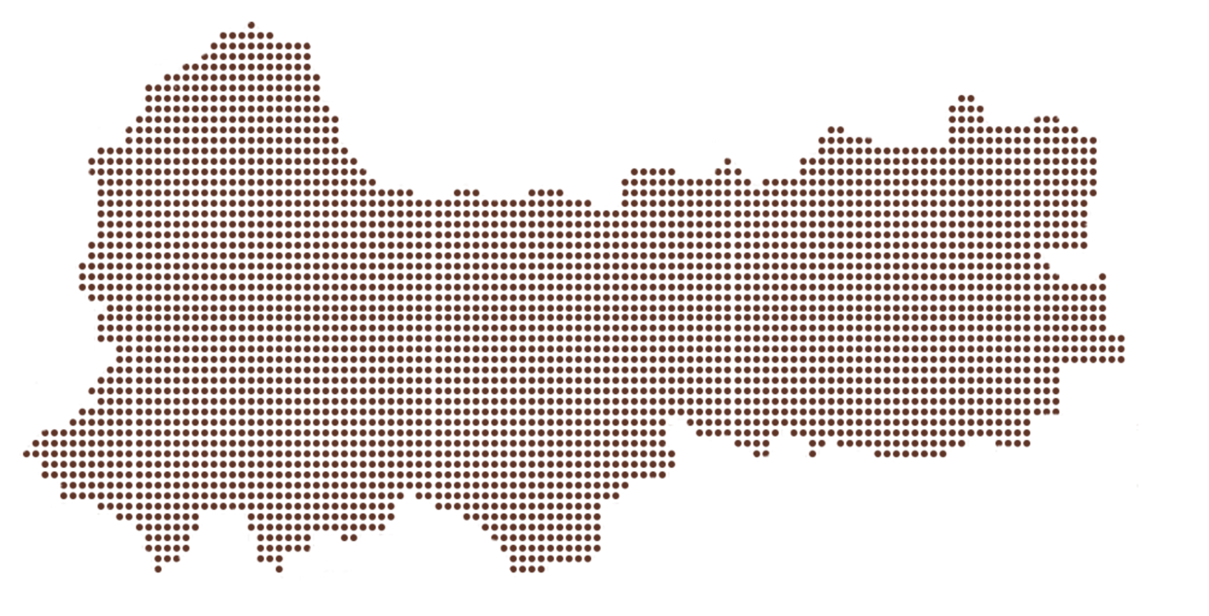


КЛАСТЕР ИНФОРМАЦИОННЫХ ТЕХНОЛОГИЙ
2019-2020
Правительство
Вологодской области
Учредитель
Департамент
экономического развития
Вологодской области
Вологодская область

Slide 2





ПРОЕКТЫ КЛАСТЕРА ИНФОРМАЦИОННЫХ ТЕХНОЛОГИЙ:
СИТУАЦИОННЫЙ ЦЕНТР
Программно-аппаратный комплекс, предназначенный для оперативного принятия управленческих решений, контроля и мониторинга объектов, ситуаций различной природы, оперативного доведения информации до потребителей.
IT – МОЙ ВЫБОР
Социально-образовательный проект по профориентации школьников.
РУНОРОБОТ
Проект по внедрению робототехнического оборудования в образовательные программы.

Slide 3



МЕРОПРИЯТИЯ 2019 ГОДА
Х юбилейный IT –Форум «Современные
информационные технологии: для государства и общества»
Участие приняли 2 участника кластера:
ООО «Руноробот»
ООО «А-Элита»
II конференция Кластера информационных
технологий по интернет-маркетингу «Акатан»
Сопровождение, продвижение, актуализация и
наполнение сайта Кластера информационных
технологий «Изумрудная долина»

Slide 4




Участники кластера приняли участие в конференциях:
конференция по поисковому маркетингу и продвижению бизнеса в интернете «Optimization – 2019» г. Москва
ИТ конференция «Разработка ПО/SECR» г. Санкт –Петербург
Позиционирование и продвижение участников кластера и кластерных проектов
разработана промо и полиграфическая продукция

Slide 5
МЕРОПРИЯТИЕ 2020 ГОДА
III конференция Кластера информационных
технологий по интернет-маркетингу «Акатан»
30 октября в конференц-зале на Герцена, 27 собрались не только предприниматели, давно работающие на рынке, но и, кто только решил заняться бизнесом или находится в самом начале пути его становления. В этом году ситуация с коронавирусом внесла свои коррективы и действовали строгие ограничения на количество участников. Мы благодарим всех, кто пришел и кто несмотря на текущую обстановку и ищет новые пути развития для своего бизнеса.
В этом году спикерами конференции выступили Евгений Перов, Александр Лещёв и Евгений Курчанов. Три разных и ярких спикера со своим уникальным бизнес-опытом рассказали, как максимально эффективно продавать через Интернете, а самое главное, как потом обработать все контакты и удовлетворить потребности каждого клиента.
Традиционно конференция прошла в рамках реализации национального проекта «Малый бизнес и поддержка индивидуальной предпринимательской инициативы», федерального проекта «Акселерация субъектов малого и среднего предпринимательства», государственной программы «Поддержка и развитие малого и среднего предпринимательства в Вологодской области на 2013-2020 годы». Для участников конференция работала зона консультаций по вопросам получения мер господдержки.

Slide 6
Агентство развития предпринимательства и инвестиций Вологодской области «Мой бизнес»
Адрес: 160000 г. Вологда, ул. Маршала Конева, д. 15, офис 214
Телефон: 8(8172) 500 - 112
E-mail: mail@mb35.ru
Сайт: мойбизнес35.рф
СПАСИБО ЗА ВНИМАНИЕ!
«Мы сделаем всё, чтобы у бизнеса появились возможности для роста. Но и бизнес должен участвовать в развитии страны…»
Владимир Путин, Президент РФ
Notes:
6

